Slide 1

Московский авиационный институт
(национальный исследовательский университет)
Функции

Slide 2
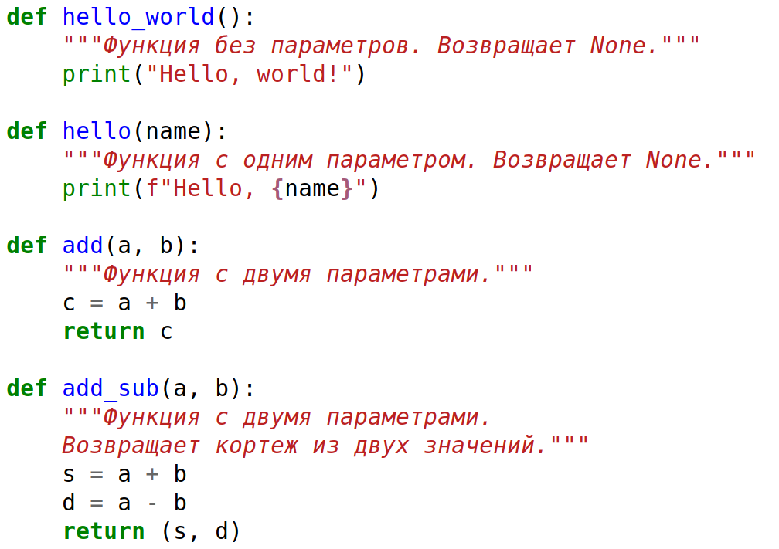

Slide 3
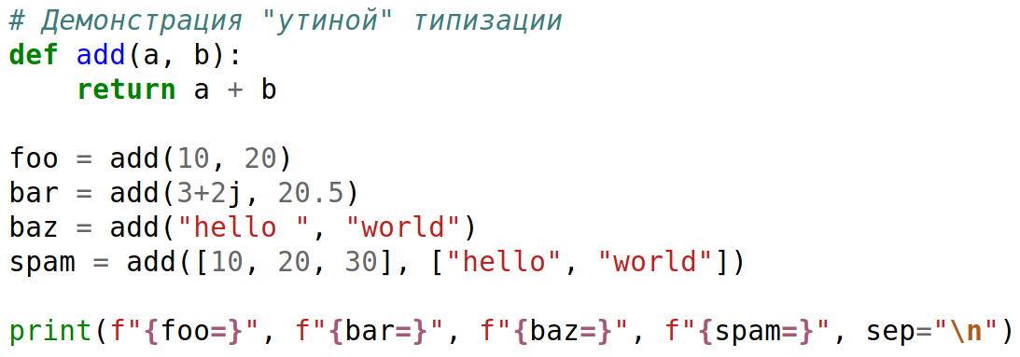
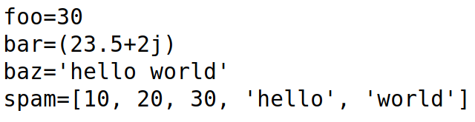

Slide 4
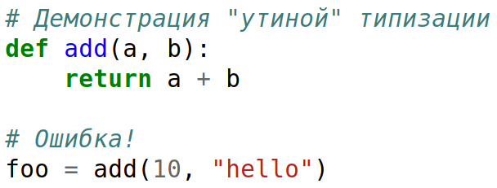
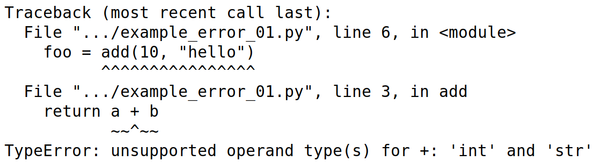

Slide 5
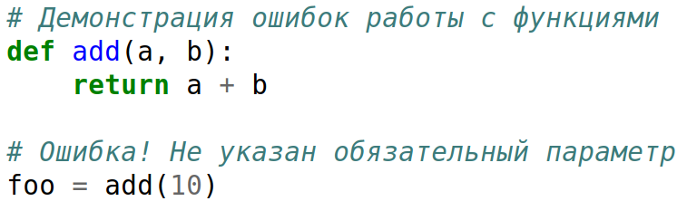
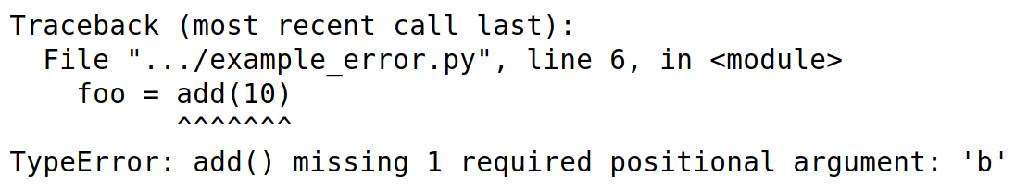

Slide 6
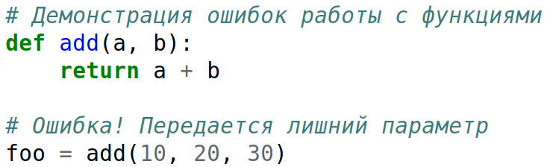
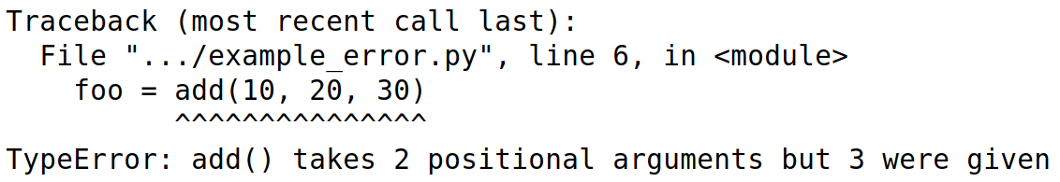

Slide 7
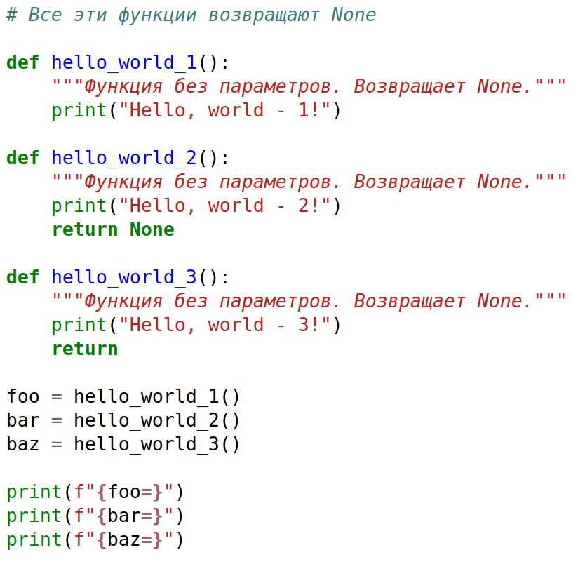
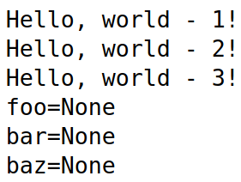

Slide 8
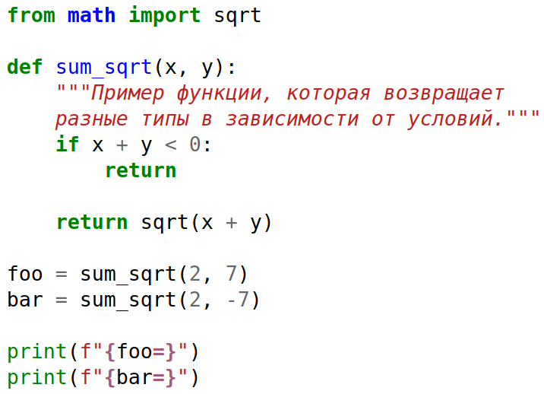


Slide 9
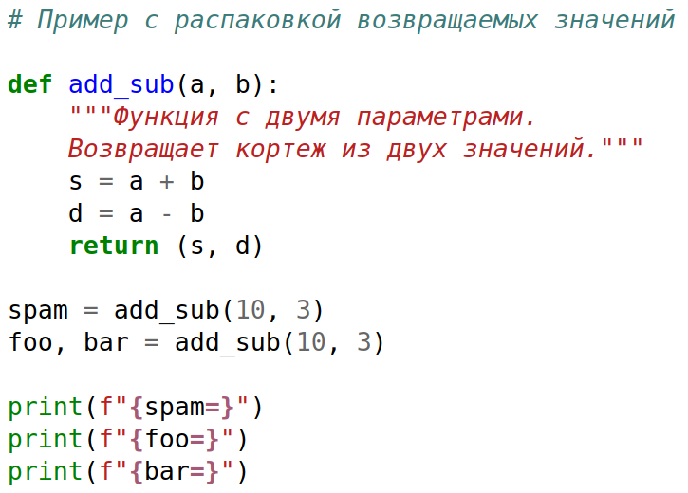
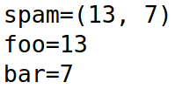

Slide 10
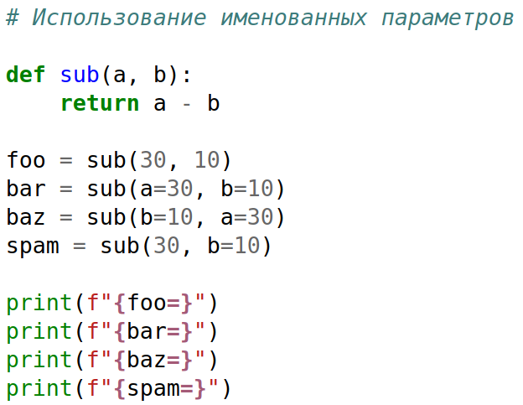
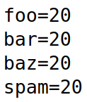

Slide 11
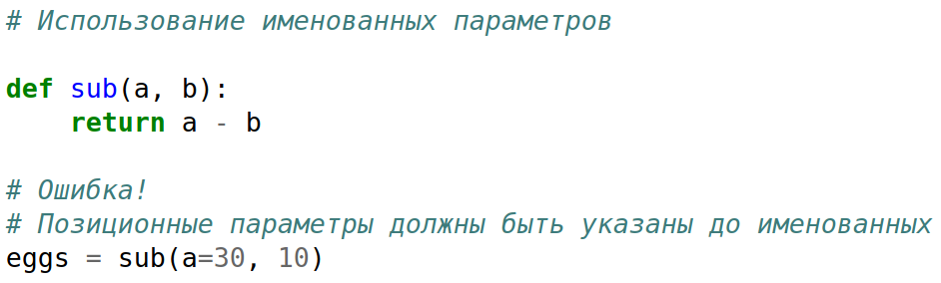
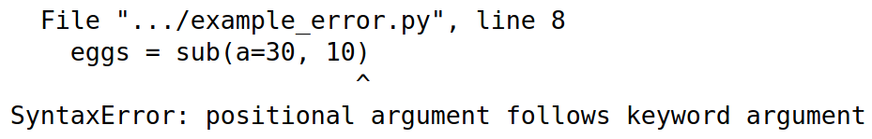

Slide 12
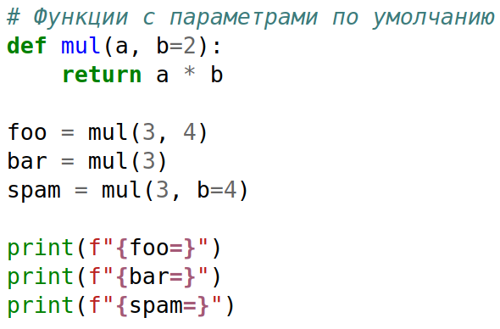
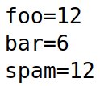

Slide 13
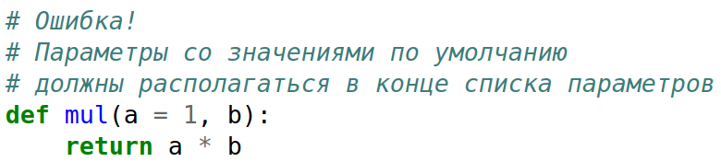
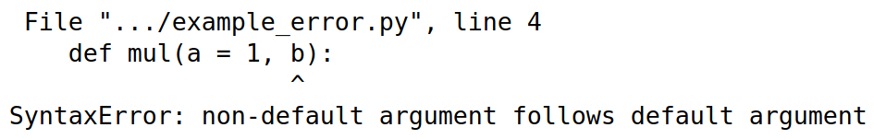

Slide 14
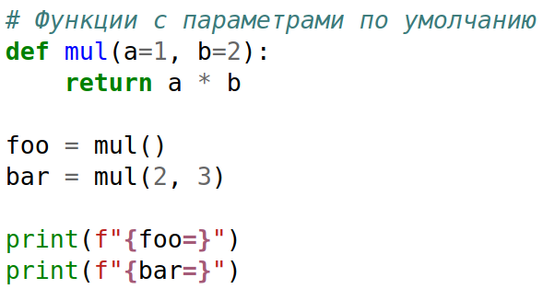


Slide 15
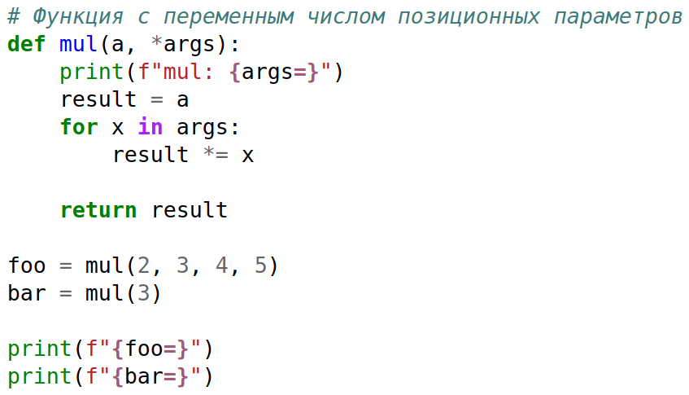
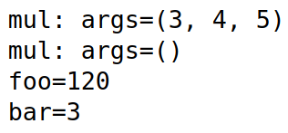

Slide 16
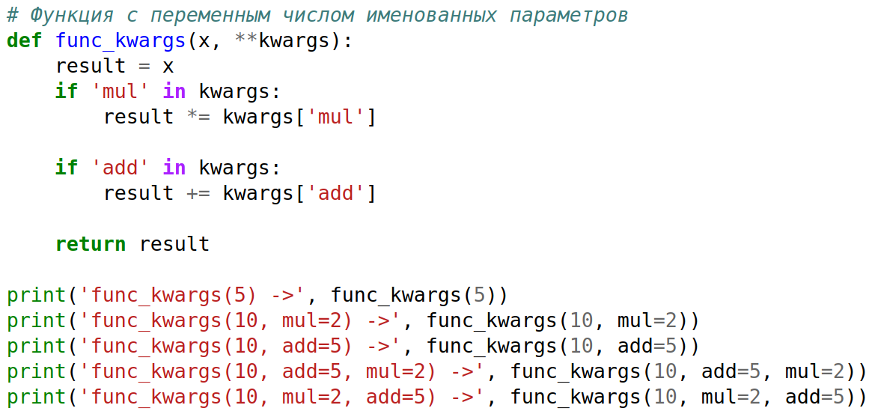
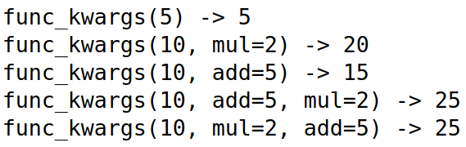

Slide 17
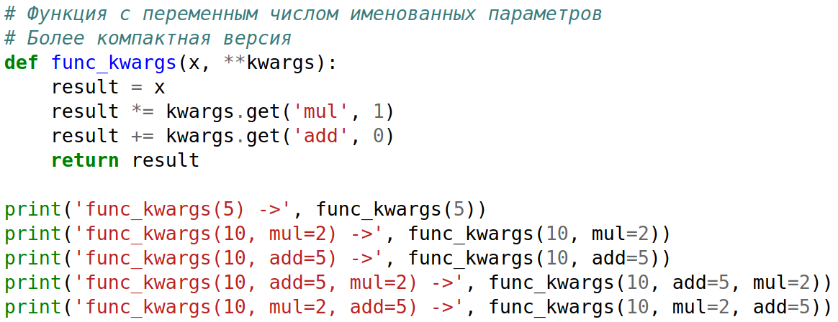

Slide 18
Разделительные параметры функции: / и *

Slide 19
Пример из библиотеки Numpy

Slide 20
Назначение разделительных параметров
Левая сторона | Разделитель | Правая сторона
Только позиционные параметры | / | Позиционные или именованные параметры
Позиционные или именованные параметры | * | Только именованные параметры

Slide 21
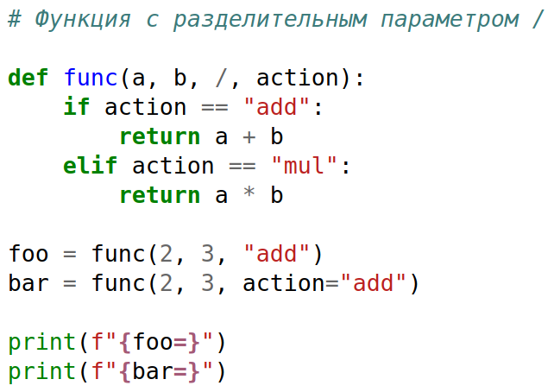


Slide 22
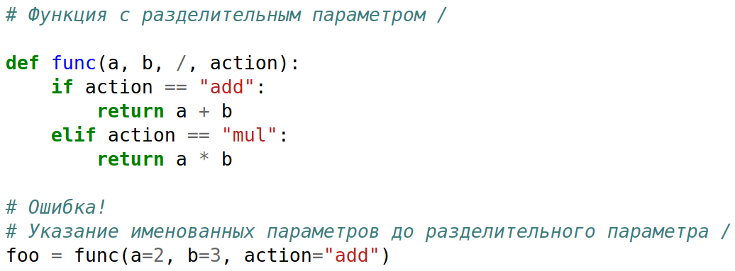
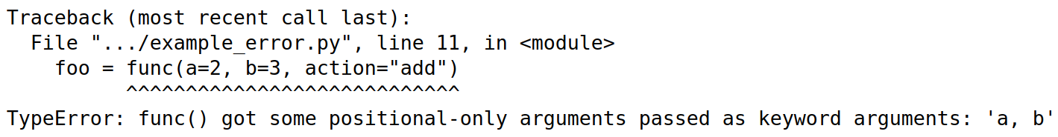

Slide 23
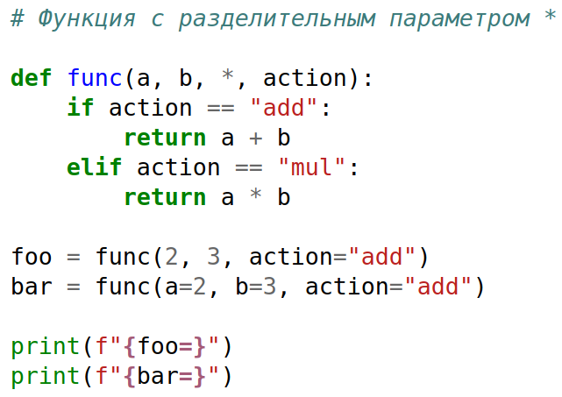


Slide 24
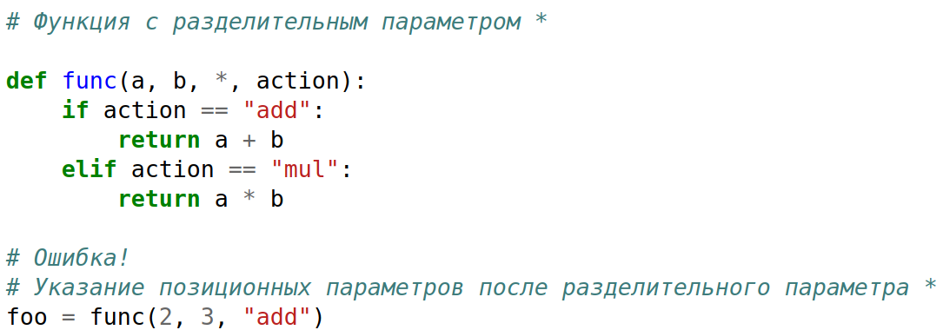
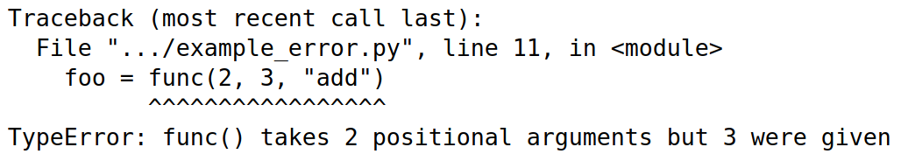

Slide 25
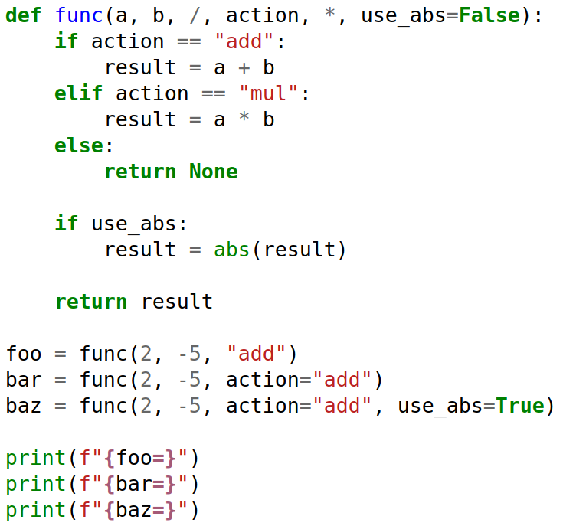
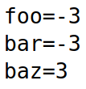

Slide 26
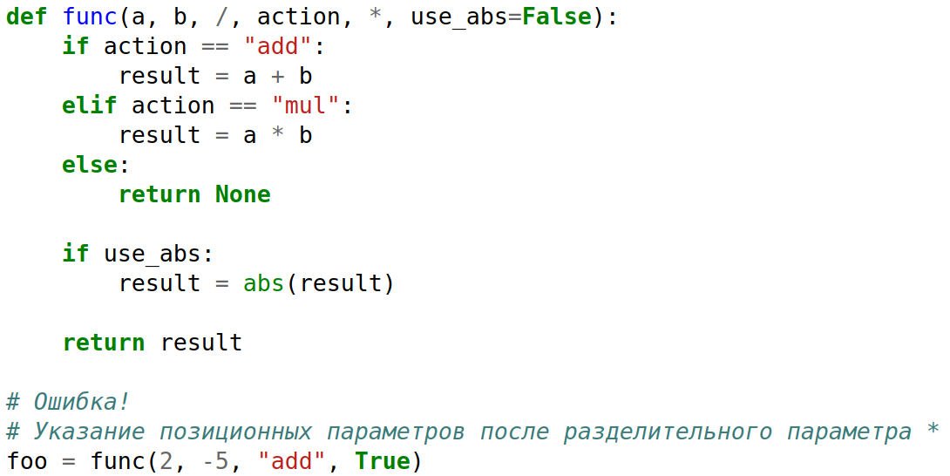
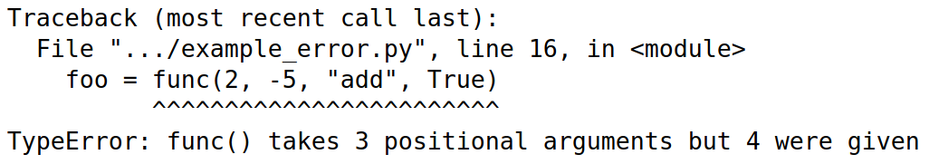

Slide 27
Функции как объекты

Slide 28
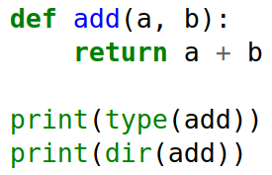
<class 'function'>
['__annotations__', '__builtins__', '__call__', '__class__', '__closure__', '__code__', '__defaults__', '__delattr__', '__dict__', '__dir__', '__doc__', '__eq__', '__format__', '__ge__', '__get__', '__getattribute__', '__getstate__', '__globals__', '__gt__', '__hash__', '__init__', '__init_subclass__', '__kwdefaults__', '__le__', '__lt__', '__module__', '__name__', '__ne__', '__new__', '__qualname__', '__reduce__', '__reduce_ex__', '__repr__', '__setattr__', '__sizeof__', '__str__', '__subclasshook__']

Slide 29
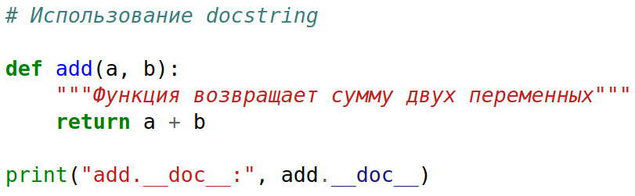

Slide 30
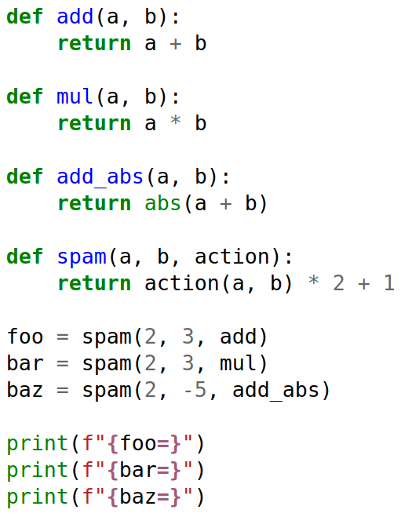
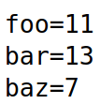

Slide 31
list.sort()
list.sort(*, key=None, reverse=False)

Slide 32
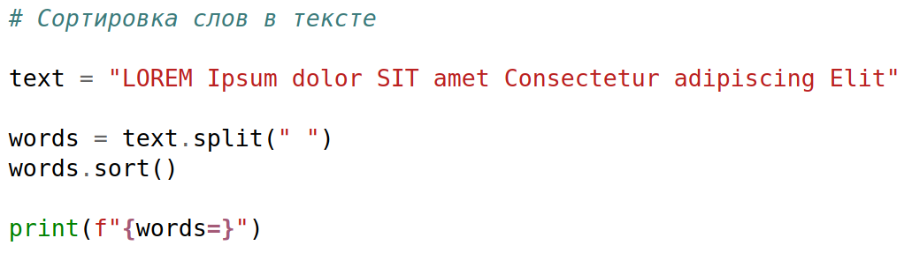
words=['Consectetur', 'Elit', 'Ipsum', 'LOREM', 'SIT', 'adipiscing', 'amet', 'dolor']

Slide 33
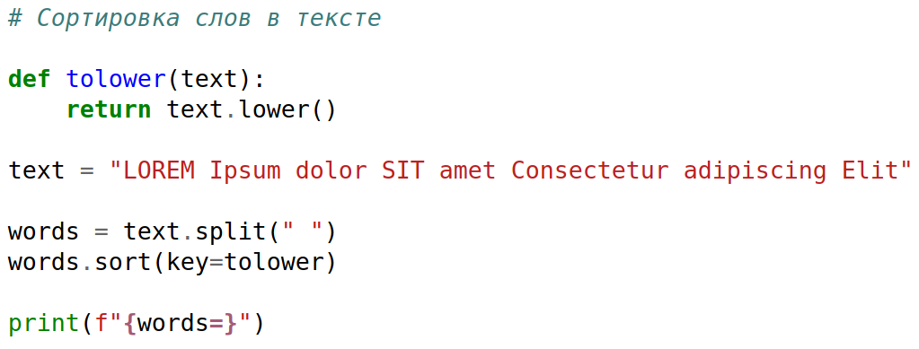
words=['adipiscing', 'amet', 'Consectetur', 'dolor', 'Elit', 'Ipsum', 'LOREM', 'SIT']

Slide 34
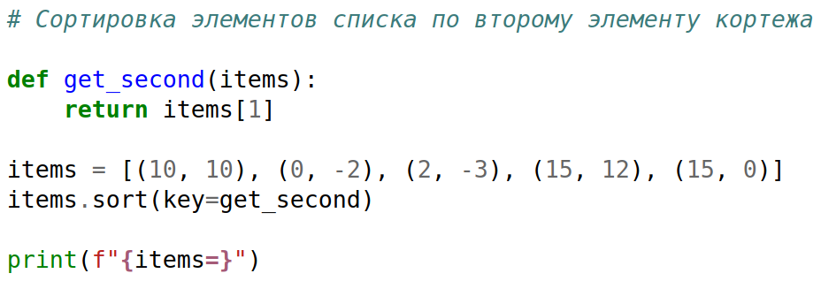
items=[(2, -3), (0, -2), (15, 0), (10, 10), (15, 12)]

Slide 35
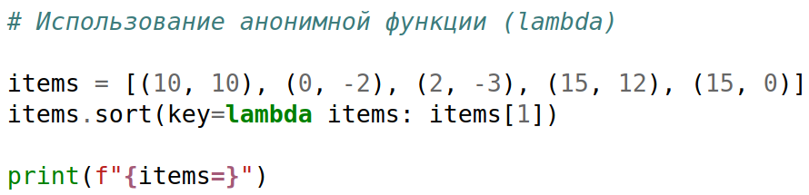
items=[(2, -3), (0, -2), (15, 0), (10, 10), (15, 12)]

Slide 37
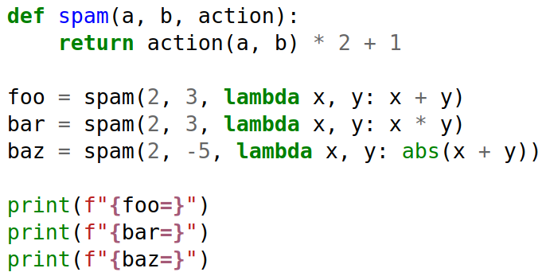

Slide 38
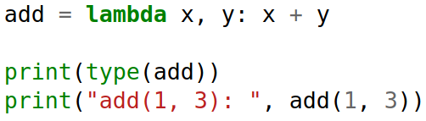


Slide 39
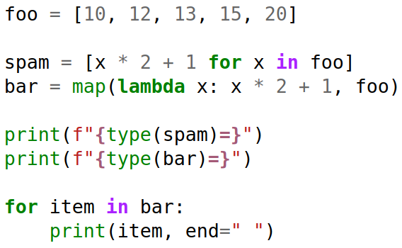
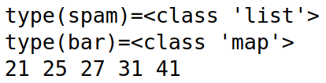
Функция map()

Slide 40
Typing.
Указание ожидаемых типов при объявлении функций.

Slide 41



Slide 42

python language/src/10. Functions/example_typing_01.py

Slide 43

Mypy
https://mypy-lang.org
https://github.com/python/mypy
Mypy is an optional static type checker for Python that aims to combine the benefits of dynamic (or "duck") typing and static typing. Mypy combines the expressive power and convenience of Python with a powerful type system and compile-time type checking. Mypy type checks standard Python programs; run them using any Python VM with basically no runtime overhead.

Slide 44
Пример использования Mypy
> mypy example_typing_01.py
example_typing_01.py:5: error: Argument 1 to "mul" has incompatible type "str"; expected "float" [arg-type]
Found 1 error in 1 file (checked 1 source file)

Slide 45


Slide 46

python language/src/10. Functions/example_typing_02.py

Slide 47

python language/src/10. Functions/example_typing_03.py

Slide 48

python language/src/10. Functions/example_typing_04.py

Slide 49


python language/src/10. Functions/example_typing_05.py

Slide 50

python language/src/10. Functions/example_typing_06.py

Slide 51

python language/src/10. Functions/example_typing_07.py

Slide 52

python language/src/10. Functions/example_typing_08.py

Slide 53

python language/src/10. Functions/example_typing_09.py

Slide 54

python language/src/10. Functions/example_typing_10.py

